Slide 1
MINI-HOMEWORK1
A.A. 2023/2024
Musumeci Venerando Pio
Web Programming

Slide 2
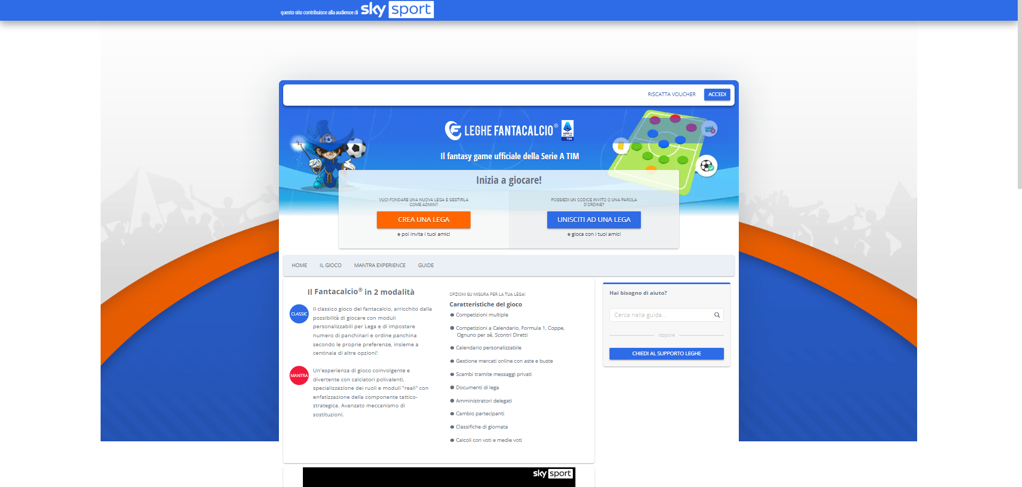
Sito replicato: leghe.fantacalcio.it

Slide 3
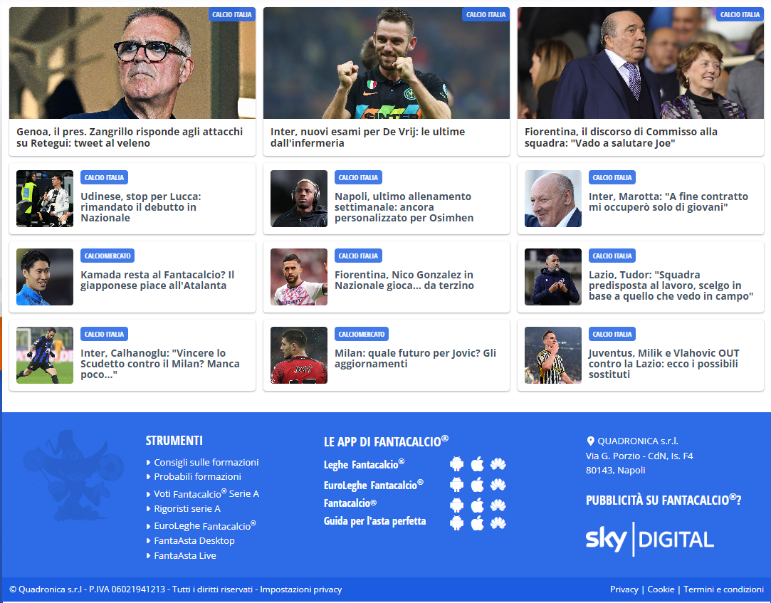
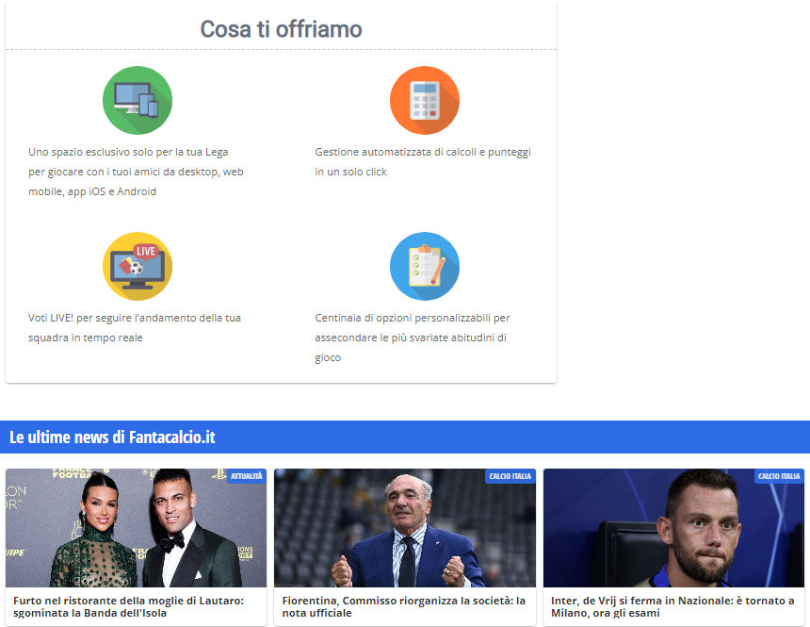

Slide 4
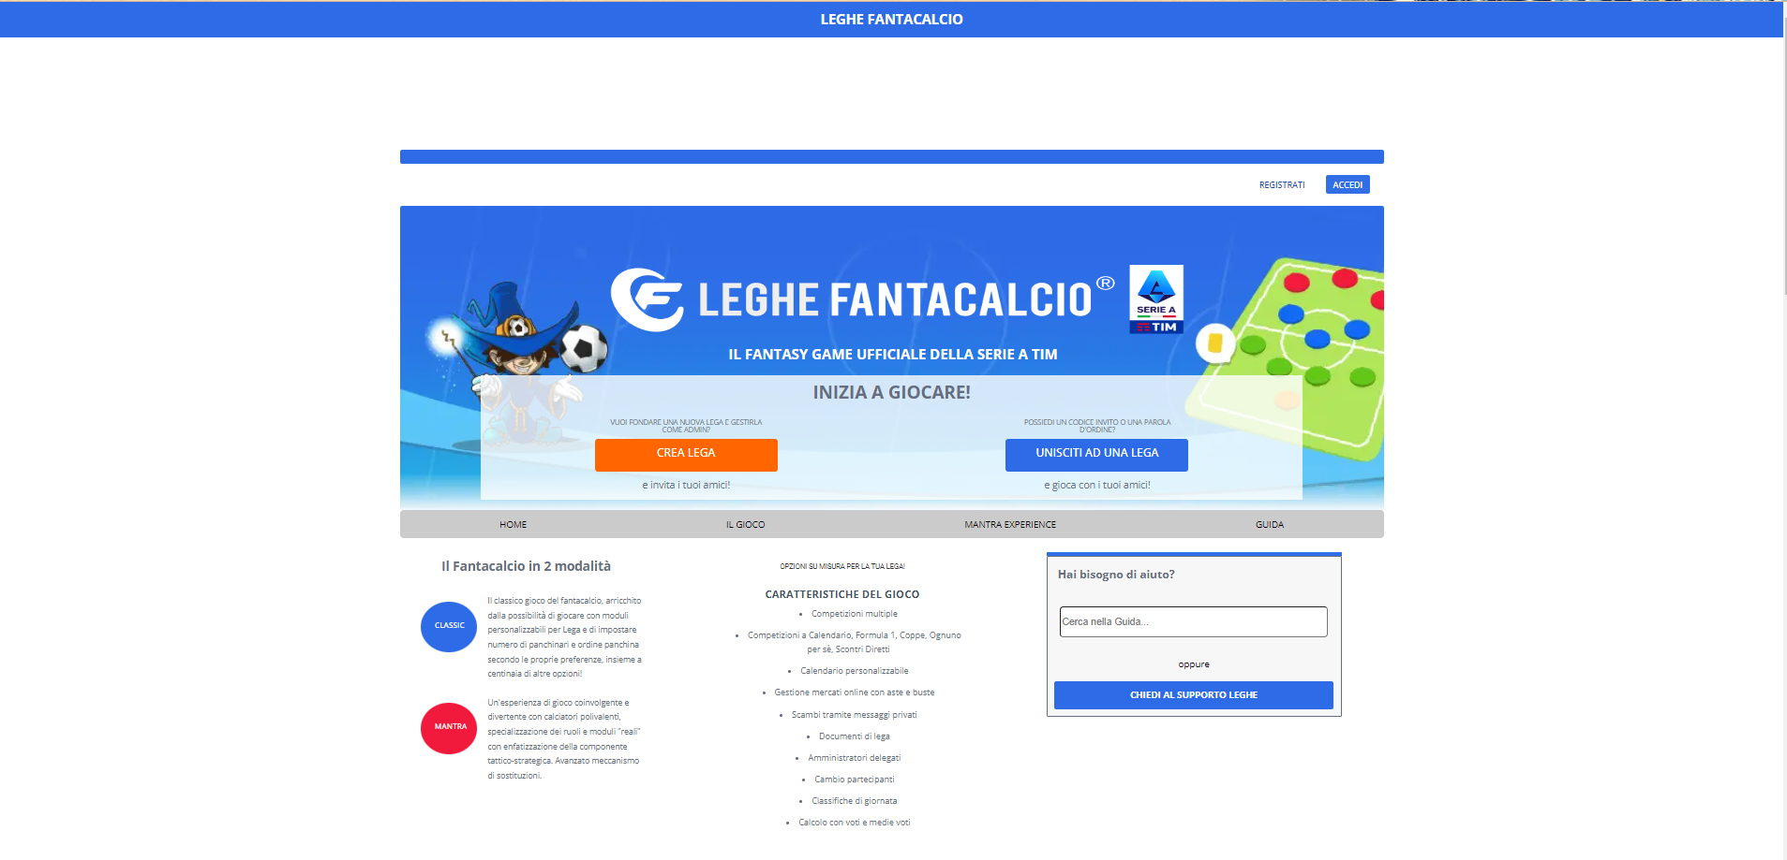
Sito replicato

Slide 5
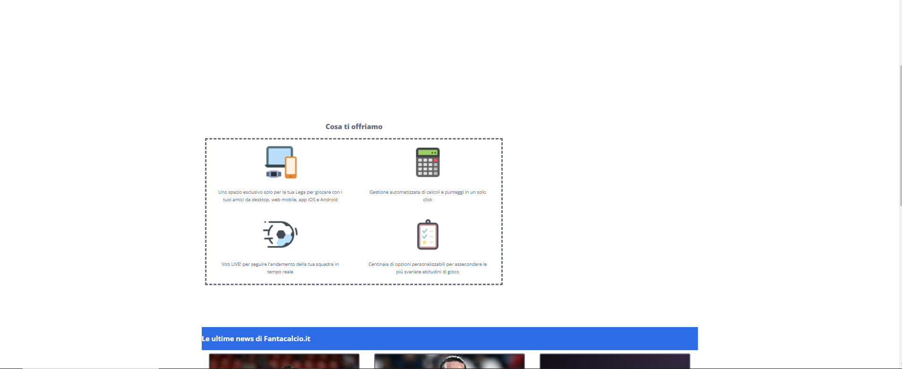
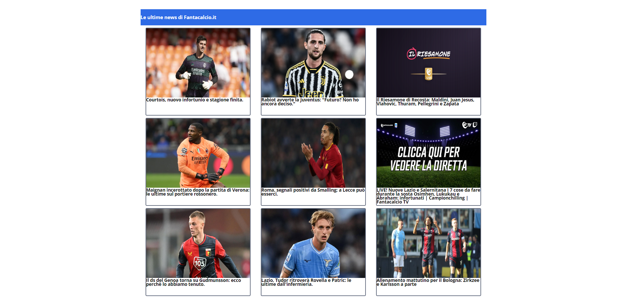
Nella replica del sito, è presente un blocco div con
ID pubblicità. Questo blocco vuole simboleggiare
La componente pubblicitaria che compare all’interno
Del sito originale.
Le notizie relative a fantacalcio.it risultano differenti dallo screen in quanto questa parte è stata implementata precedentemente alla data della foto della facciata del sito originale.

Slide 6
